Slide 1
BILL GATES

Slide 2
PRESENTADO POR :
DANIELA VERGARA

Slide 3
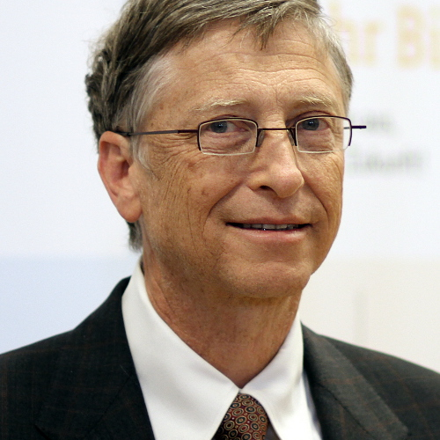
William Henry Gates III
Empresario estadounidense, nacido en una familia acomodada que le proporcionó una educación en centros de elite como la Escuela de
Lakeside desde (1967-73) y la universidad de Harvard en (1973-77).

Slide 4
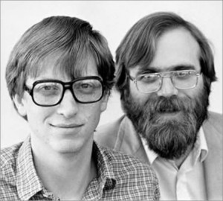

Slide 5
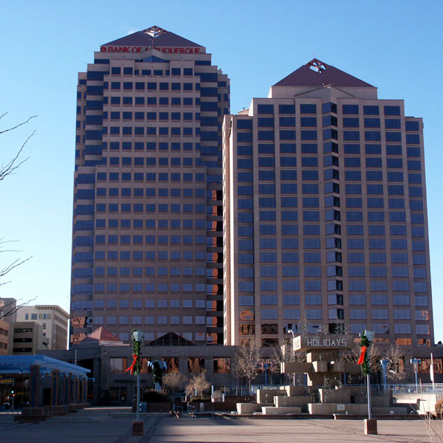
En 1975 se trasladaron a Alburquerque (Nuevo México) para trabajar suministrando a la compañía MITS programas susceptibles de ser utilizados con el primer microordenador, el Altaír.

Slide 6
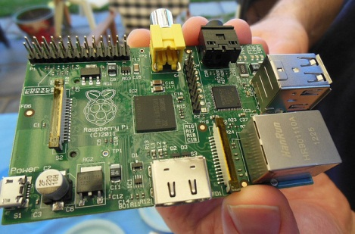
Microordenadores
su negocio consistía en elaborar programas adaptados a las necesidades de los nuevos microordenadores y ofrecérselos a las empresas fabricantes más baratos que si los hubieran desarrollado ellas mismas.

Slide 7
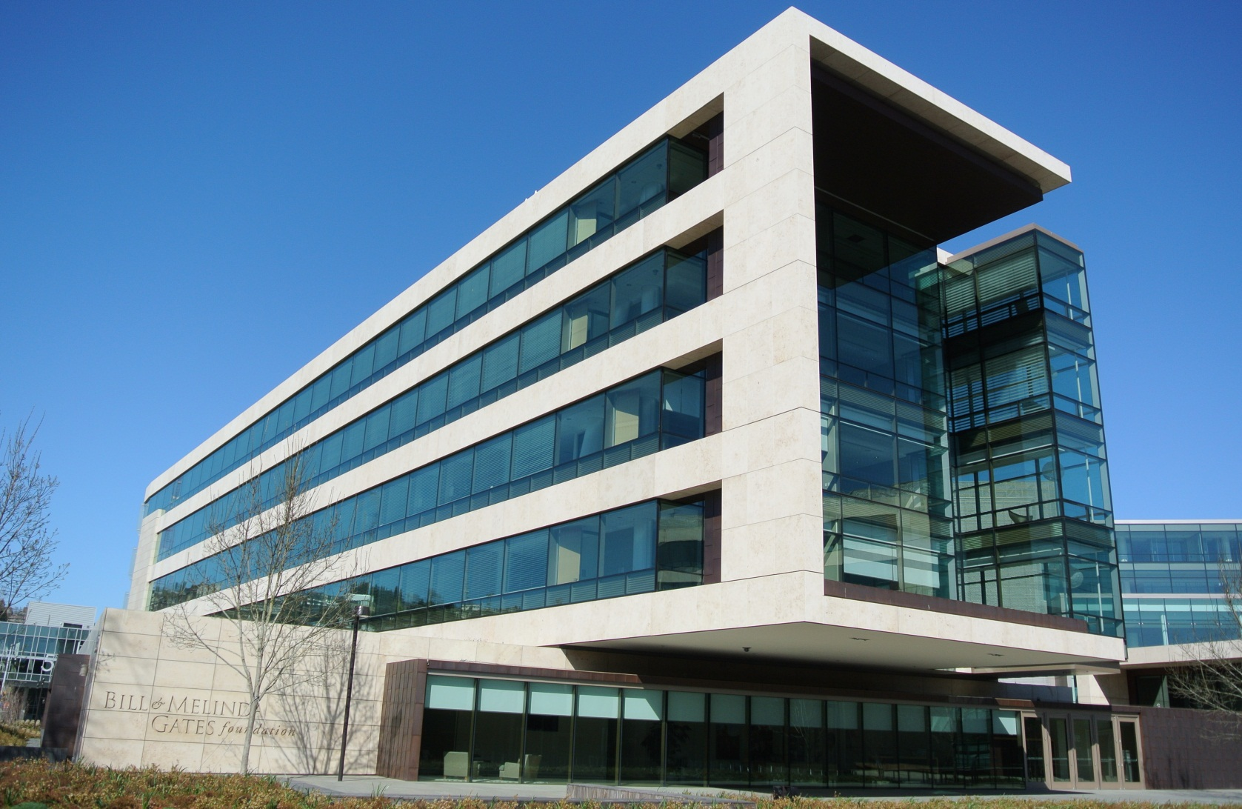

Slide 8
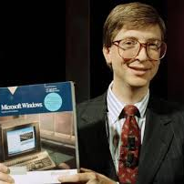
Cuando en 1986, Microsoft salió a la Bolsa.
¿Que paso?

Slide 9
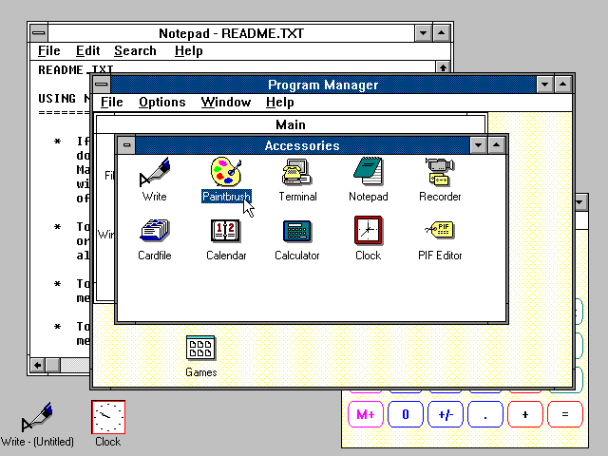
han seguido llegando innovaciones como las nuevas versiones Windows 3.0

Slide 10
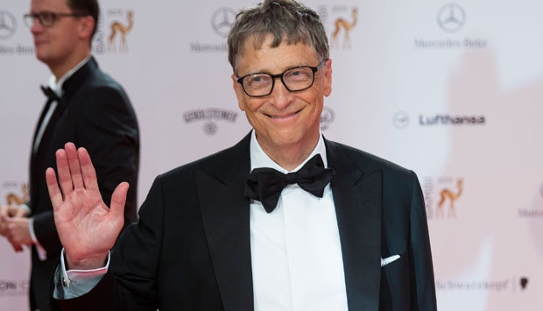
MUCHAS GRACIAS POR SU ATENCION.

